Slide 1
윤성우의 열혈 파이썬 중급편
Chapter 19. 컴프리헨션의 이해

Slide 2
19-1. 컴프리헨션의 이해
>>>파이썬에서는 컴프리헨션이라는 문법을 지원
>>> 컴프리헨션은 패턴이 있는 list, dictionary, set 을 보다 간편하게 작성 할수 있도록 지원

Slide 3
19-1. 리스트 컴프리헨션
1) 리스트 컴프리헨션
numbers = []
for n in range(1, 10+1):
numbers.append(n)

Slide 4
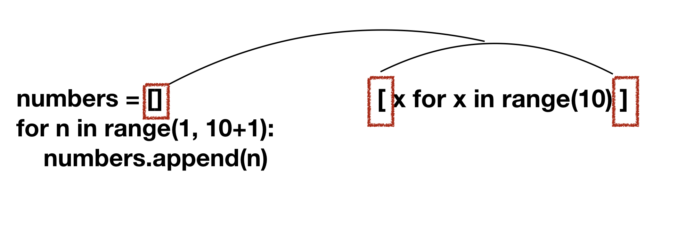
19-1. 리스트 컴프리헨션
이러한 코드를 컴프리헨션으로 표기
>>> [x for x in range(10)]
Notes:
https://wikidocs.net/22805

Slide 5
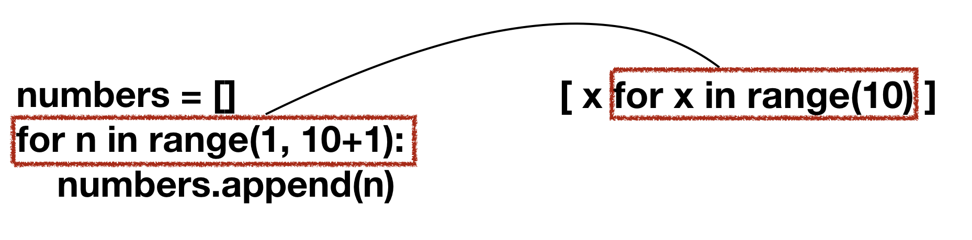
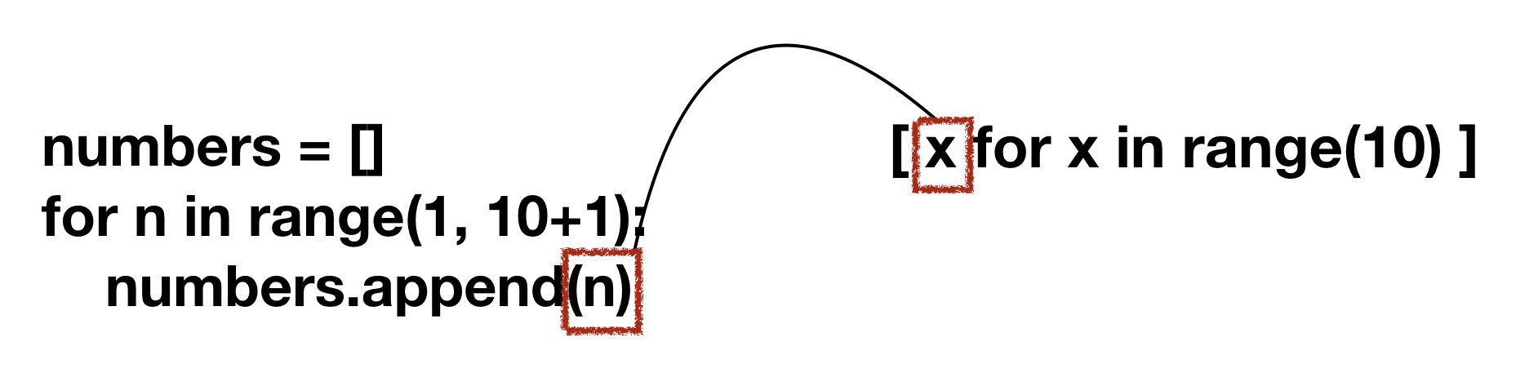
19-1. 리스트 컴프리헨션
Notes:
https://wikidocs.net/22805

Slide 6
19-1. 리스트 컴프리헨션 예제
>>> [ 2*x for x in range(1, 10+1) ]
[2, 4, 6, 8, 10, 12, 14, 16, 18, 20]
Notes:
https://wikidocs.net/22805

Slide 7
19-1. 리스트 컴프리헨션 예제 -2
조건 걸기
even_numbers = []
for n in range(1, 10+1):
if n % 2 == 0:
even_numbers.append(n)
컴프리헨션 문법을 통한 방법
>>> [x for x in range(1, 10+1) if x % 2 == 0]
[2, 4, 6, 8, 10]
Notes:
https://wikidocs.net/22805

Slide 8
19-1. 리스트 컴프리헨션 예제 -3
>>> [ (x, y) for x in ['쌈밥', '치킨', '피자'] for y in ['사과', '아이스크림', '커피’]]
[('쌈밥', '사과'),
('쌈밥', '아이스크림'),
('쌈밥', '커피'),
('치킨', '사과'),
('치킨', '아이스크림'),
('치킨', '커피'),
('피자', '사과'),
('피자', '아이스크림'),
('피자', '커피')]
Notes:
https://wikidocs.net/22805

Slide 9

끝났습니다. ^^

